Slide 1



۞
تلاوة القرآن الكريم
سورة المرسلات
الصف الرابع الابتدائي – الفصل الدراسي الأول
الدروس ١ – ٤

Slide 2
فهرس الدروس
اضغط على الدرس للانتقال إليه
الدرس الثالث
الدرس الثاني
الدرس الأول
٣
٢
١
سورة المرسلات (٣)
سورة المرسلات (٢)
سورة المرسلات (١)
الآيات ٢٩ – ٤٠
الآيات ١٦ – ٢٨
الآيات ١ – ١٥
الدرس الرابع
٤
سورة المرسلات (٤)
الآيات ٤١ – ٥٠

Slide 3

١
الدرس الأول
سورة المرسلات (١)
الآيات ١ – ١٥

Slide 4
من فضائلِ القرآنِ الكريم
١
الدرس الأول
۞
قال رسولُ الله ﷺ:
«خَيْرُكُمْ مَنْ تَعَلَّمَ الْقُرْآنَ وَعَلَّمَهُ»
(رواه البخاري)

Slide 5
أهدافُ الدرس
١
الدرس الأول • سورة المرسلات (١) • الآيات ١ – ١٥
عَزِيزِي الطَّالِب: مِنَ المُتَوَقَّعِ في نِهَايَةِ دَرْسِنَا أن تكُون قَادرًا على:
الاستماع إلى تلاوة الآيات الكريمة ومحاكاتها.
١
تلاوة الآيات الكريمة تلاوة صحيحة.
٢
تعرّف معاني المفردات القرآنية.
٣
تطبيق أحكام التجويد تطبيقًا سليمًا.
٤

Slide 6
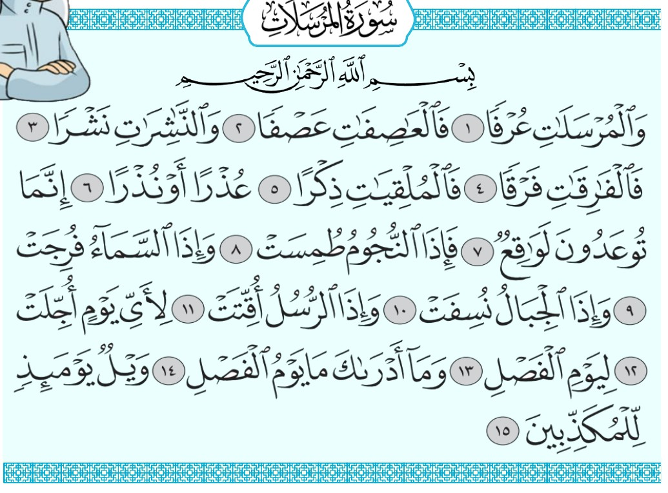

سورة المرسلات (١)
١
الدرس الأول • الآيات ١ – ١٥
أستمعُ وأُردِّد
الشيخ
محمود خليل الحصري
الشيخ
عبد الباسط عبد الصمد
الشيخ
محمد صديق المنشاوي
الشيخ
ماهر المعيقلي
المصحف المعلّم
اضغط على السماعة للتشغيل أو الإيقاف

Slide 7
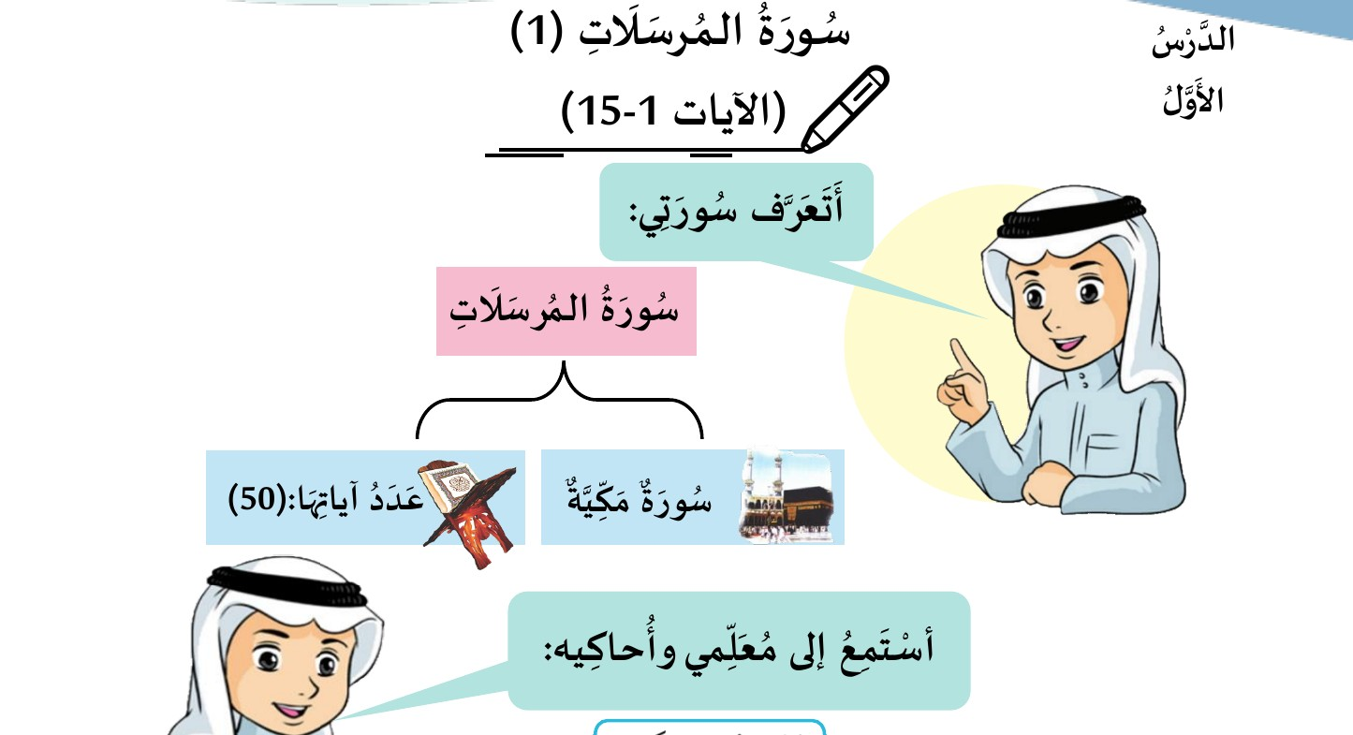
أنشطةُ الدرس
١
سورة المرسلات (١) • كتاب التلاوة ص ١٢

Slide 8
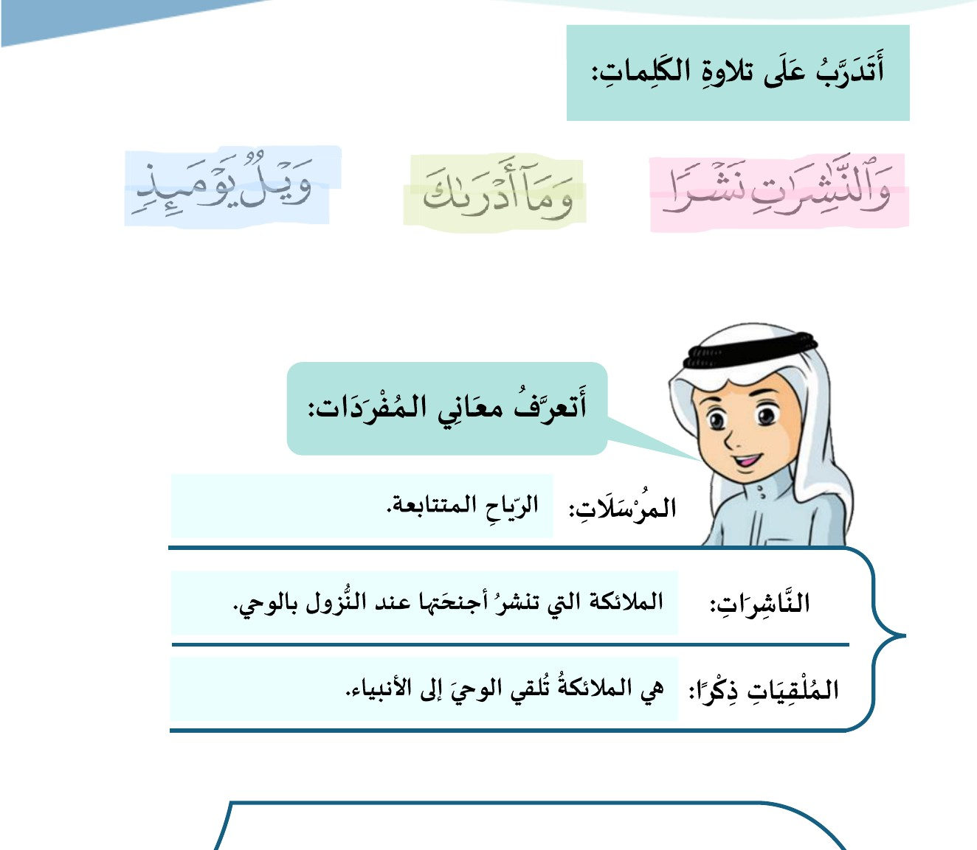
أنشطةُ الدرس
١
سورة المرسلات (١) • كتاب التلاوة ص ١٣

Slide 9
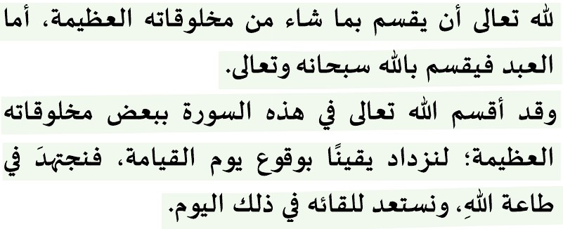
أنشطةُ الدرس
١
سورة المرسلات (١) • كتاب التلاوة ص ١٣

Slide 10
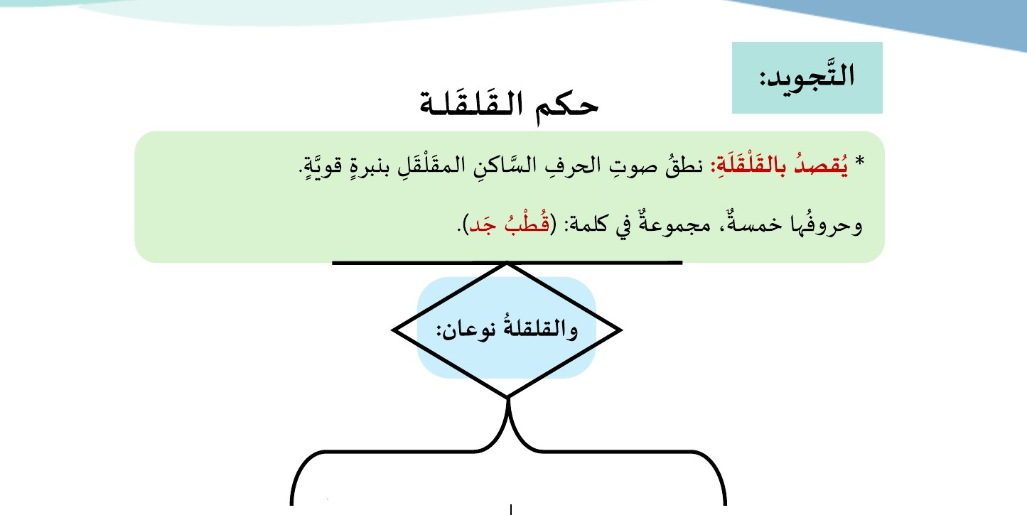
أنشطةُ الدرس
١
سورة المرسلات (١) • كتاب التلاوة ص ١٤

Slide 11
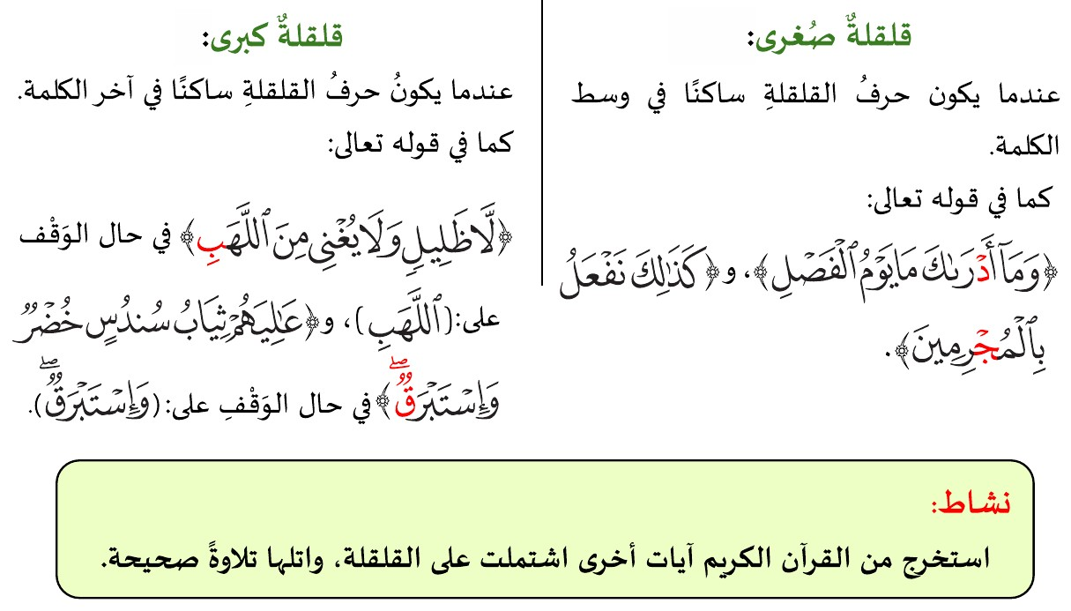
أنشطةُ الدرس
١
سورة المرسلات (١) • كتاب التلاوة ص ١٤

Slide 12
٢
الدرس الثاني
سورة المرسلات (٢)
الآيات ١٦ – ٢٨

Slide 13
من فضائلِ القرآنِ الكريم
٢
الدرس الثاني
۞
قال رسولُ الله ﷺ:
«اقْرَءُوا الْقُرْآنَ؛ فَإِنَّهُ يَأْتِي يَوْمَ الْقِيَامَةِ شَفِيعًا لِأَصْحَابِهِ»
(رواه مسلم)

Slide 14
أهدافُ الدرس
٢
الدرس الثاني • سورة المرسلات (٢) • الآيات ١٦ – ٢٨
عَزِيزِي الطَّالِب: مِنَ المُتَوَقَّعِ في نِهَايَةِ دَرْسِنَا أن تكُون قَادرًا على:
الاستماع إلى تلاوة الآيات الكريمة ومحاكاتها.
١
تلاوة الآيات الكريمة تلاوة صحيحة.
٢
تعرّف معاني المفردات القرآنية.
٣
تطبيق أحكام التجويد تطبيقًا سليمًا.
٤

Slide 15
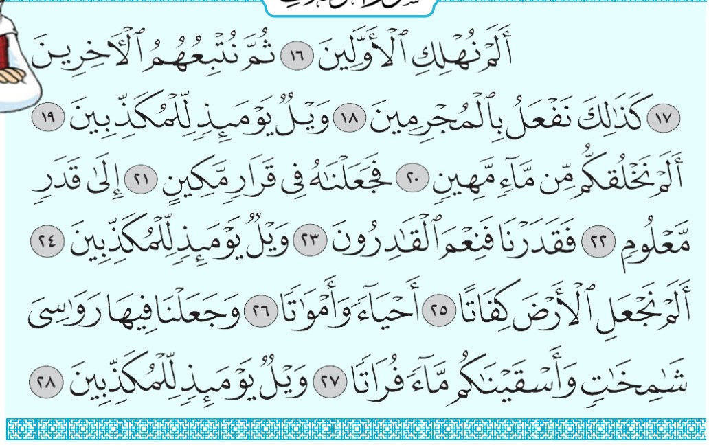
سورة المرسلات (٢)
٢
الدرس الثاني • الآيات ١٦ – ٢٨
أستمعُ وأُردِّد
الشيخ
محمود خليل الحصري
الشيخ
عبد الباسط عبد الصمد
الشيخ
محمد صديق المنشاوي
الشيخ
ماهر المعيقلي
المصحف المعلّم
اضغط على السماعة للتشغيل أو الإيقاف

Slide 16
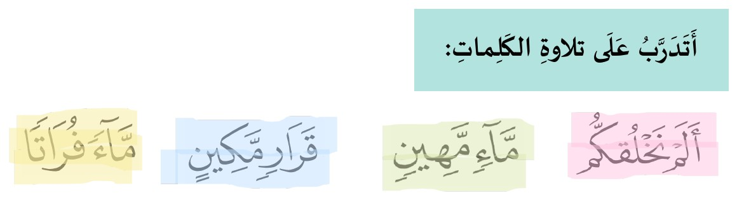
أنشطةُ الدرس
٢
سورة المرسلات (٢) • كتاب التلاوة ص ١٥

Slide 17
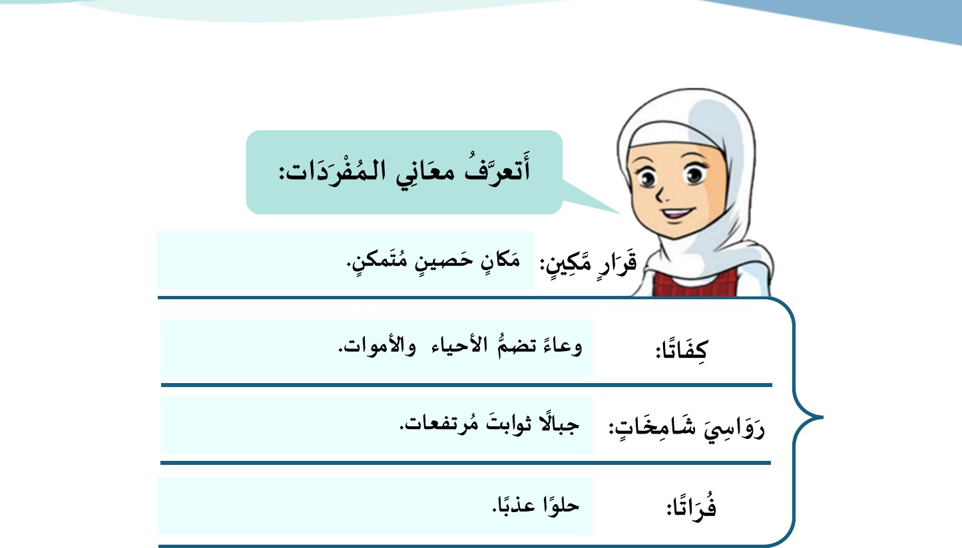
أنشطةُ الدرس
٢
سورة المرسلات (٢) • كتاب التلاوة ص ١٦

Slide 18
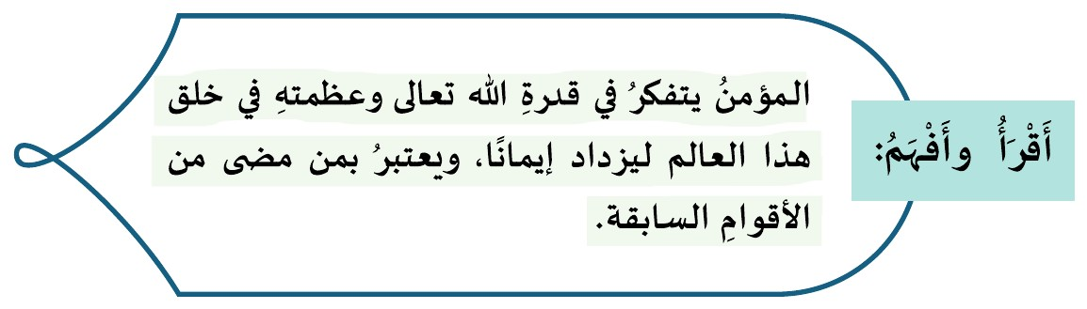
أنشطةُ الدرس
٢
سورة المرسلات (٢) • كتاب التلاوة ص ١٦

Slide 19
٣
الدرس الثالث
سورة المرسلات (٣)
الآيات ٢٩ – ٤٠

Slide 20
من فضائلِ القرآنِ الكريم
٣
الدرس الثالث
۞
قال رسولُ الله ﷺ:
«مَنْ قَرَأَ حَرْفًا مِنْ كِتَابِ اللَّهِ فَلَهُ بِهِ حَسَنَةٌ، وَالْحَسَنَةُ بِعَشْرِ أَمْثَالِهَا، لَا أَقُولُ الم حَرْفٌ، وَلَكِنْ أَلِفٌ حَرْفٌ، وَلَامٌ حَرْفٌ، وَمِيمٌ حَرْفٌ»
(رواه الترمذي)

Slide 21
أهدافُ الدرس
٣
الدرس الثالث • سورة المرسلات (٣) • الآيات ٢٩ – ٤٠
عَزِيزِي الطَّالِب: مِنَ المُتَوَقَّعِ في نِهَايَةِ دَرْسِنَا أن تكُون قَادرًا على:
الاستماع إلى تلاوة الآيات الكريمة ومحاكاتها.
١
تلاوة الآيات الكريمة تلاوة صحيحة.
٢
تعرّف معاني المفردات القرآنية.
٣
تطبيق أحكام التجويد تطبيقًا سليمًا.
٤

Slide 22
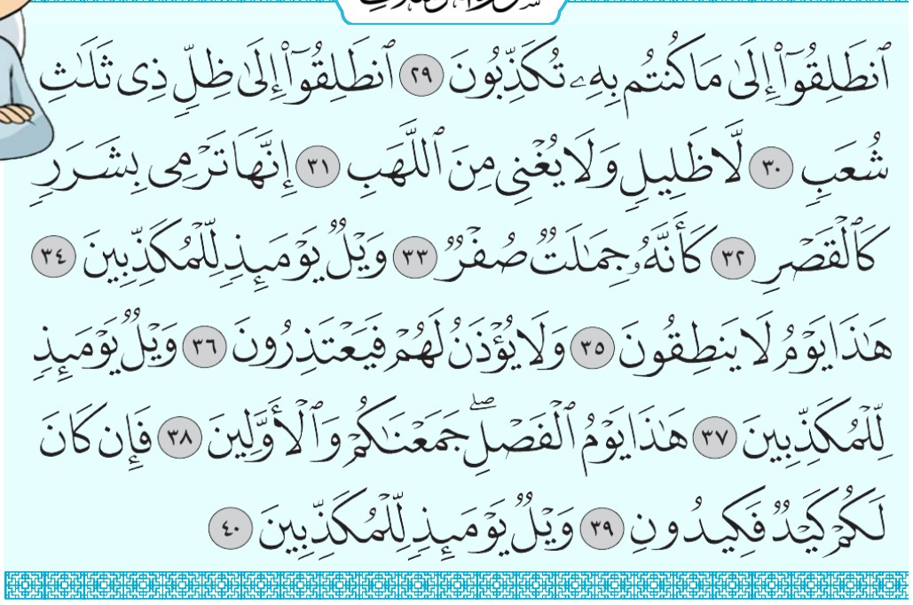
سورة المرسلات (٣)
٣
الدرس الثالث • الآيات ٢٩ – ٤٠
أستمعُ وأُردِّد
الشيخ
محمود خليل الحصري
الشيخ
عبد الباسط عبد الصمد
الشيخ
محمد صديق المنشاوي
الشيخ
ماهر المعيقلي
المصحف المعلّم
اضغط على السماعة للتشغيل أو الإيقاف

Slide 23
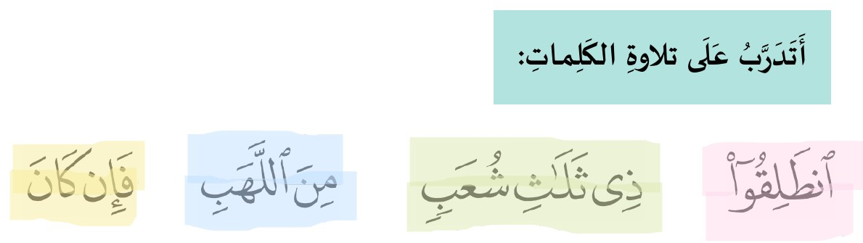
أنشطةُ الدرس
٣
سورة المرسلات (٣) • كتاب التلاوة ص ١٧

Slide 24
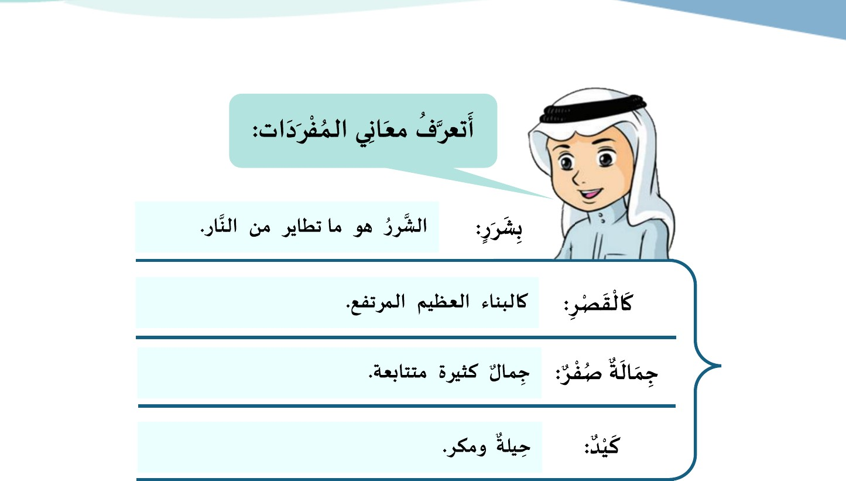
أنشطةُ الدرس
٣
سورة المرسلات (٣) • كتاب التلاوة ص ١٨

Slide 25
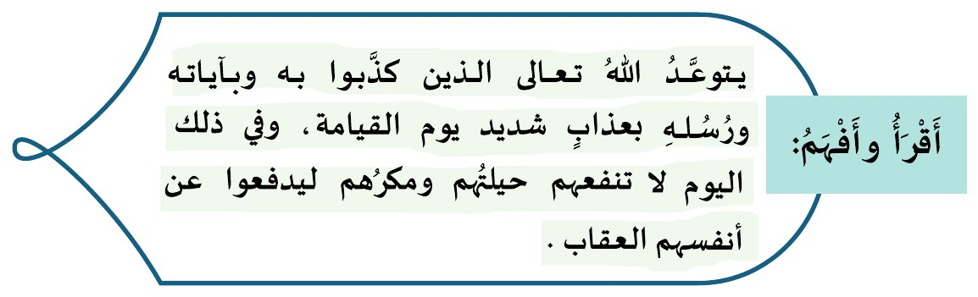
أنشطةُ الدرس
٣
سورة المرسلات (٣) • كتاب التلاوة ص ١٨

Slide 26
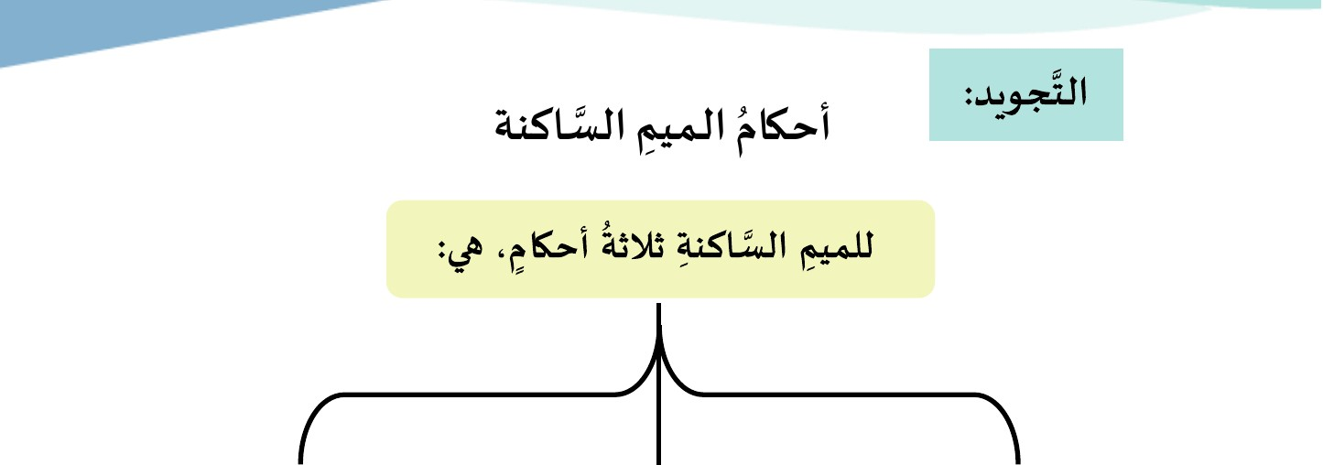
أنشطةُ الدرس
٣
سورة المرسلات (٣) • كتاب التلاوة ص ١٩

Slide 27

أنشطةُ الدرس
٣
سورة المرسلات (٣) • كتاب التلاوة ص ١٩

Slide 28
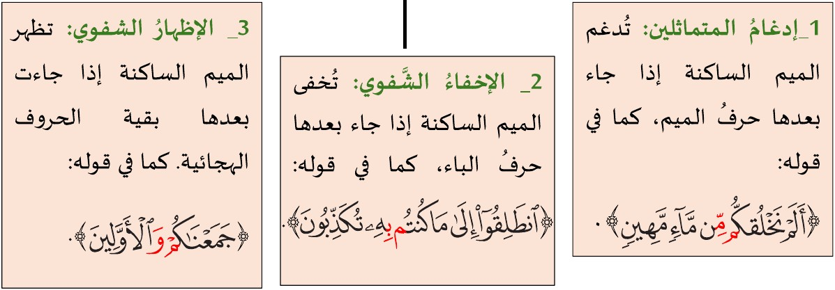
أنشطةُ الدرس
٣
سورة المرسلات (٣) • كتاب التلاوة ص ١٩

Slide 29
٤
الدرس الرابع
سورة المرسلات (٤)
الآيات ٤١ – ٥٠

Slide 30
من فضائلِ القرآنِ الكريم
٤
الدرس الرابع
۞
قال رسولُ الله ﷺ:
«الْمَاهِرُ بِالْقُرْآنِ مَعَ السَّفَرَةِ الْكِرَامِ الْبَرَرَةِ، وَالَّذِي يَقْرَأُ الْقُرْآنَ وَيَتَتَعْتَعُ فِيهِ وَهُوَ عَلَيْهِ شَاقٌّ لَهُ أَجْرَانِ»
(متفق عليه، واللفظ لمسلم)

Slide 31
أهدافُ الدرس
٤
الدرس الرابع • سورة المرسلات (٤) • الآيات ٤١ – ٥٠
عَزِيزِي الطَّالِب: مِنَ المُتَوَقَّعِ في نِهَايَةِ دَرْسِنَا أن تكُون قَادرًا على:
الاستماع إلى تلاوة الآيات الكريمة ومحاكاتها.
١
تلاوة الآيات الكريمة تلاوة صحيحة.
٢
تعرّف معاني المفردات القرآنية.
٣
تطبيق أحكام التجويد تطبيقًا سليمًا.
٤

Slide 32
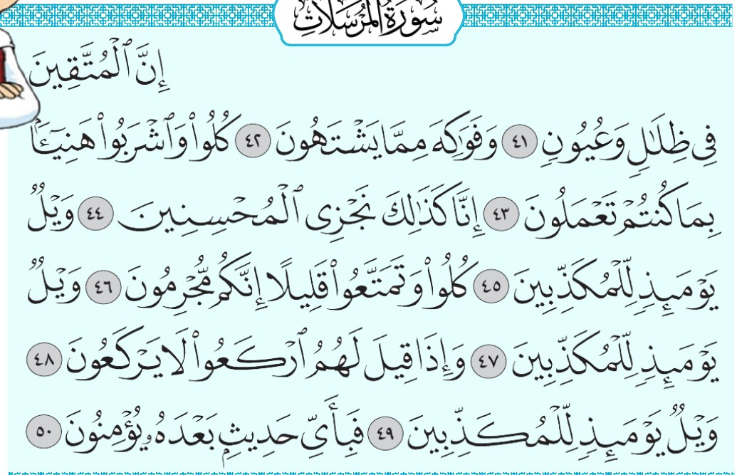
سورة المرسلات (٤)
٤
الدرس الرابع • الآيات ٤١ – ٥٠
أستمعُ وأُردِّد
الشيخ
محمود خليل الحصري
الشيخ
عبد الباسط عبد الصمد
الشيخ
محمد صديق المنشاوي
الشيخ
ماهر المعيقلي
المصحف المعلّم
اضغط على السماعة للتشغيل أو الإيقاف

Slide 33
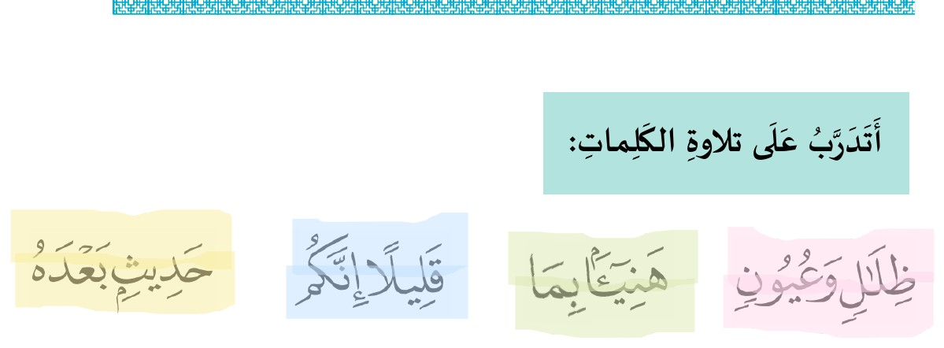
أنشطةُ الدرس
٤
سورة المرسلات (٤) • كتاب التلاوة ص ٢٠

Slide 34
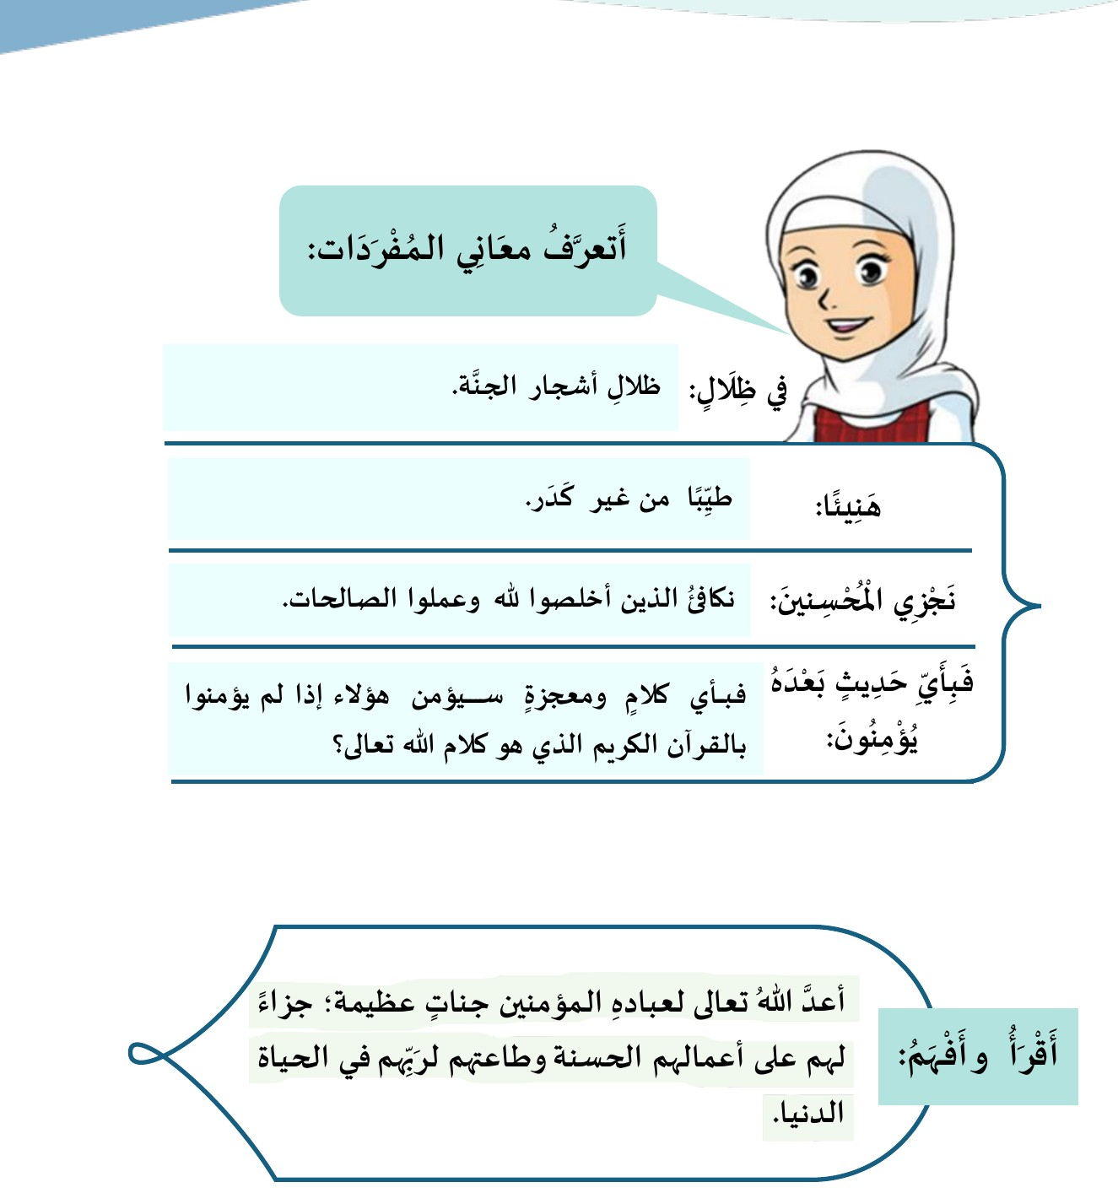
أنشطةُ الدرس
٤
سورة المرسلات (٤) • كتاب التلاوة ص ٢١

Slide 35
صدق الله العظيم

